Slide 1
Introduccion

Slide 2
Segmentación de Clientes para Design Reels
En el competitivo mundo del comercio electrónico, entender a fondo a nuestros clientes es fundamental para ofrecer experiencias personalizadas y maximizar la satisfacción y lealtad del cliente. Este análisis de segmentación de clientes tiene como objetivo explorar y comprender las distintas características y comportamientos de los clientes que interactúan con nuestra tienda en línea, especializada en productos creativos.
Utilizando técnicas avanzadas de análisis de datos, como clustering y segmentación, este estudio buscará identificar grupos homogéneos de clientes. Estos segmentos nos permitirán personalizar estrategias de marketing más efectivas, optimizar la selección de productos y mejorar la experiencia general de compra. Al comprender las necesidades y preferencias únicas de cada segmento, aspiramos a fortalecer la conexión emocional con la marca y aumentar la retención de clientes a largo plazo.
A lo largo de este análisis, exploraremos cómo diferentes segmentos de clientes interactúan con nuestros productos, qué atributos compartidos tienen y cómo podemos adaptar nuestras iniciativas de negocio para satisfacer mejor sus expectativas. Este enfoque estratégico no solo impulsará el crecimiento y la rentabilidad de Design Reels, sino que también nos permitirá destacar en un mercado saturado al ofrecer soluciones que verdaderamente resuenen con nuestros clientes.
Juntos, avanzaremos hacia una comprensión más profunda de nuestros clientes y hacia la creación de experiencias de compra personalizadas y significativas que fortalezcan la posición de DesignReels como líder en su categoría de productos creativos.

Slide 3
Diccionario de datos
El conjunto de datos contiene información detallada sobre las transacciones de ventas de la tienda
Descripción de las Columnas
- invoice_no: Número de factura generado para cada transacción.
- stock_code: Código único que identifica cada producto vendido.
- description: Descripción del producto vendido.
- quantity: Cantidad de unidades vendidas de cada producto en la factura.
- invoice_date: Fecha y hora en que se emitió la factura.
- unit_price: Precio unitario del producto en la factura.
- customer_id: Identificación única del cliente que realizó la compra.
- region: Región o ubicación del cliente.
- total: Total de la venta, calculado como la cantidad vendida multiplicada por el precio unitario.

Slide 4
Analis exploratorio de datos

Slide 5
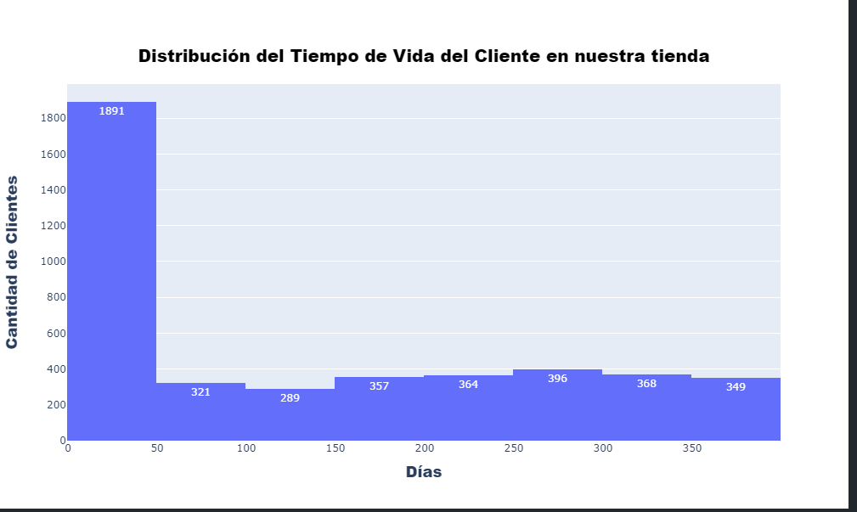
La visualización nos damos cuenta que hay una gran cantidad de nuestros clientes entre el rango de los 0 a los 50 días, por lo que pueden ser clientes recientes comprando en nuestra tiendo lo cual es bueno, o también pueden ser clientes que ya dejaron de comprar y debemos buscar la forma de retomarlos.

Slide 6
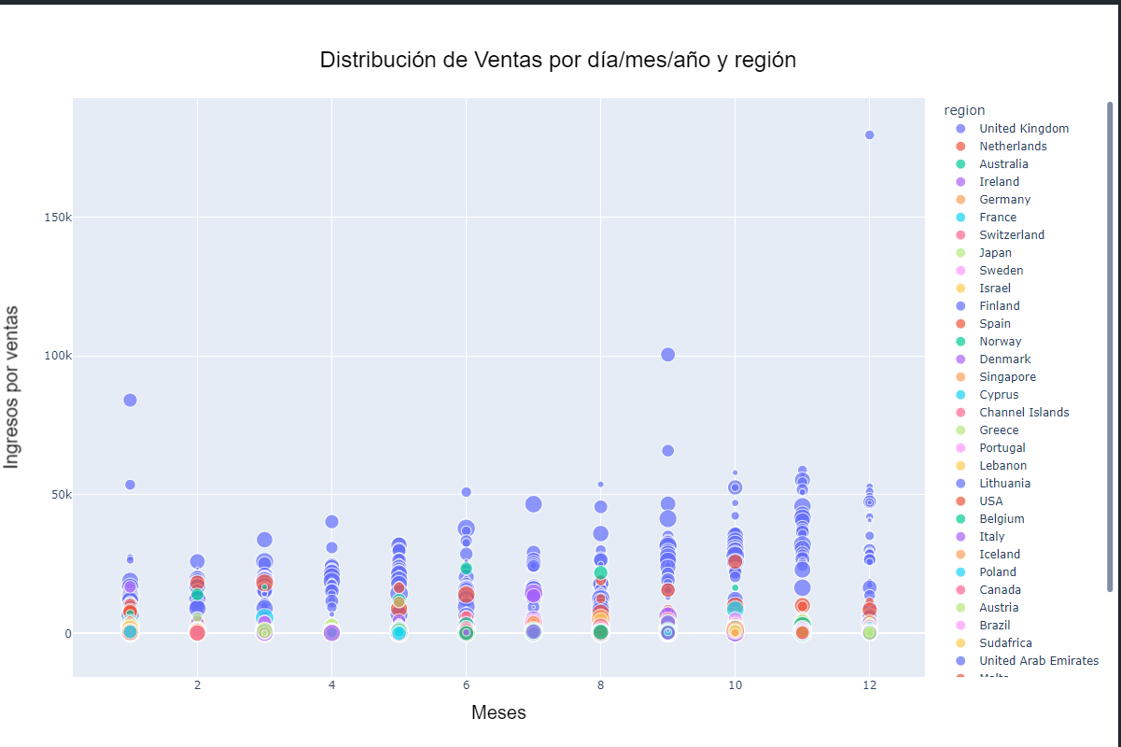
La estacionalidad de ventas es bastante uniforme a lo largo del año, todas las regiones consumen nuestros productos, más o menos de la misma manera, salvo esos valores atípicos que se pueden observar en Enero y Septiembre que pueden ser un buen boost si logramos trabajaras bien.

Slide 7
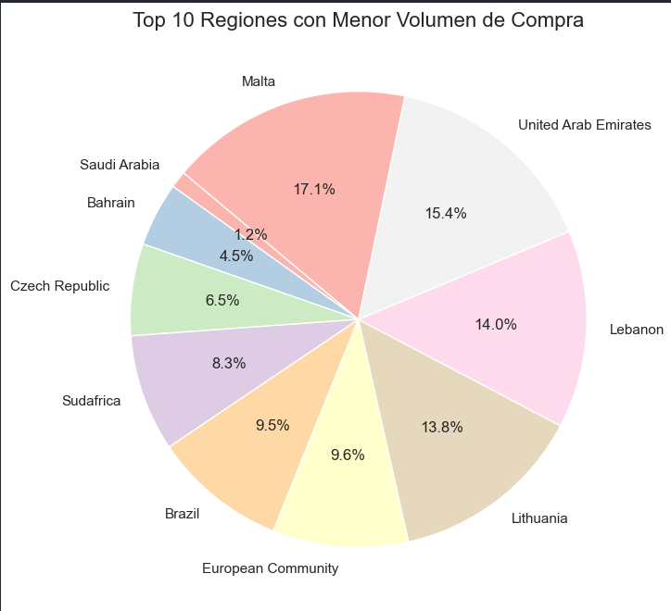
Recomendamos un análisis más a fondo con lo que respecta a los países, que se encuentra al fondo del indice de compra, para tener claro la real razón del bajo índice de ventas, tal vez un centro de distribución puede levantar los números de esos sectores o tal vez sea mejor concentrarse en regiones con mayor potencial

Slide 8
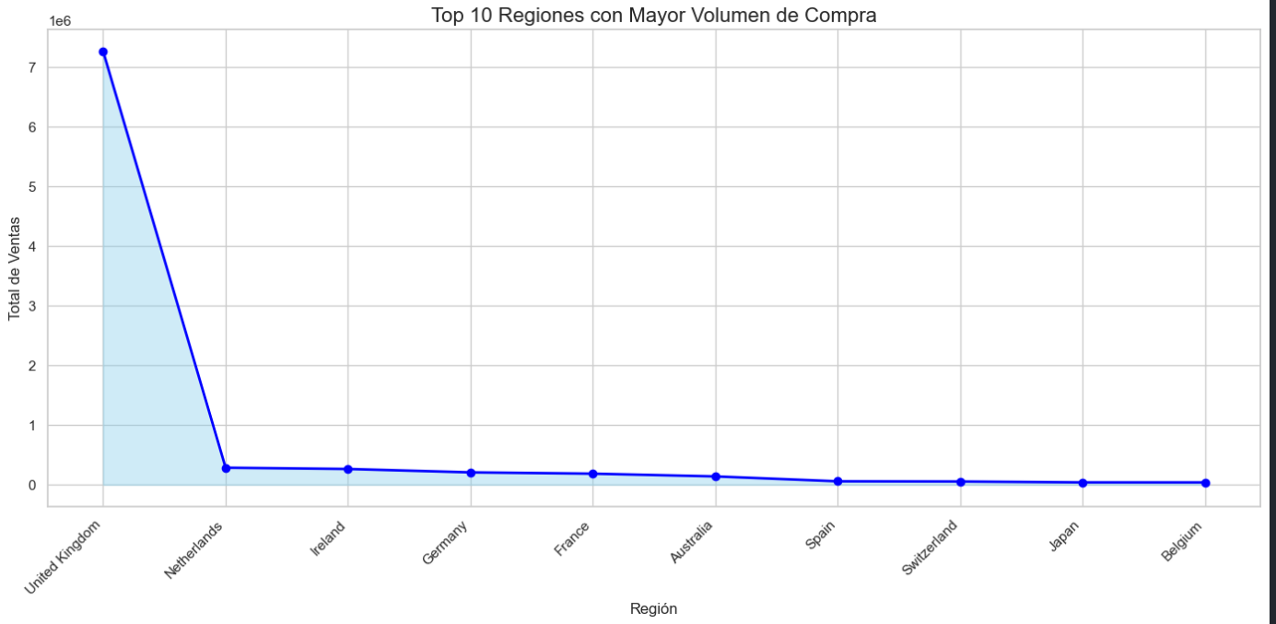
El Reino Unido es la región con el mayor volumen de compras por lejos. Sin embargo, a la fecha de hoy, debemos tomar esta información con precaución, ya que los datos fueron recopilados durante el revuelo del Brexit. Tal vez sea necesario analizar más a fondo este sector. Aun así, no podemos ignorar lo mucho que se distancia de las demás regiones

Slide 9
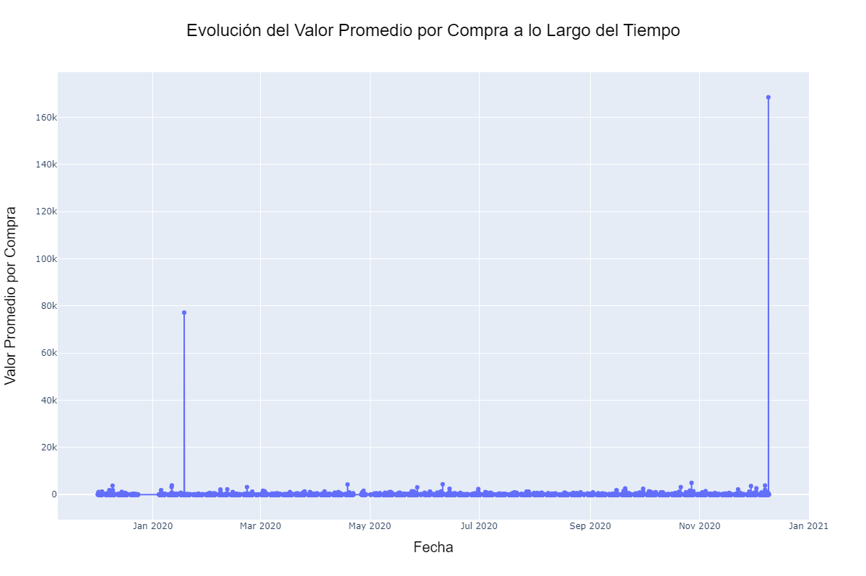
Podemos observar en el grafico anterior 2 anomalias de compras, las cuales al verificar la primera es un cliente que ha realizado ya varias compras con nosotros y el otro es un cliente que sus primeras 2 compras fueron pequeñas pero luego el 9 de diciembre de 2020 realiza una compra grande de (80995) paper craft little birdie. el cual da un total de 168469.60
Este ultimo cliente en particular nos sugiere la posibilidad de que existan clientes que compran mayoreo de ciertos productos, para los cuales se podrian crear estrategias de marketing especiales.

Slide 10
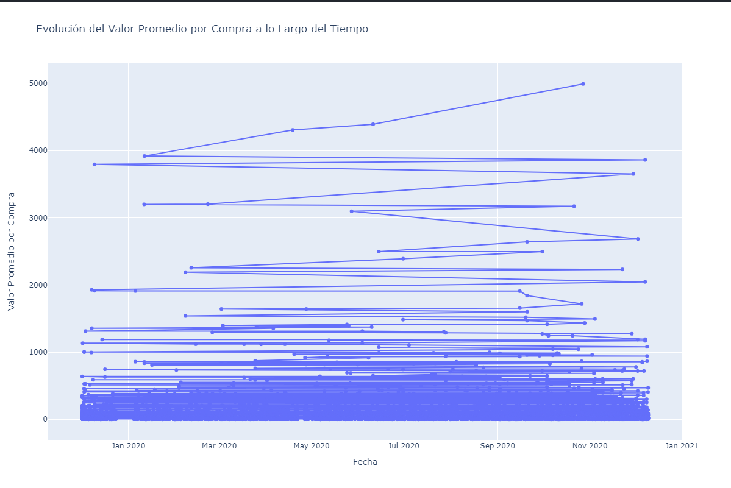
En este análisis, excluimos intencionalmente los dos valores atípicos del gráfico anterior para enfocarnos en la evolución del promedio de compra de manera más detallada. Observamos que la mayoría de los clientes tienen un promedio de compra por debajo de los 1000, pero también notamos una cantidad significativa de clientes cuyo promedio supera esta cifra. Para mejorar estos resultados, se pueden implementar estrategias como las mencionadas anteriormente para incentivar a los clientes con promedios de compra inferiores a 1000 a aumentar sus compras hacia este umbral o lo más cercano posible a él.

Slide 11
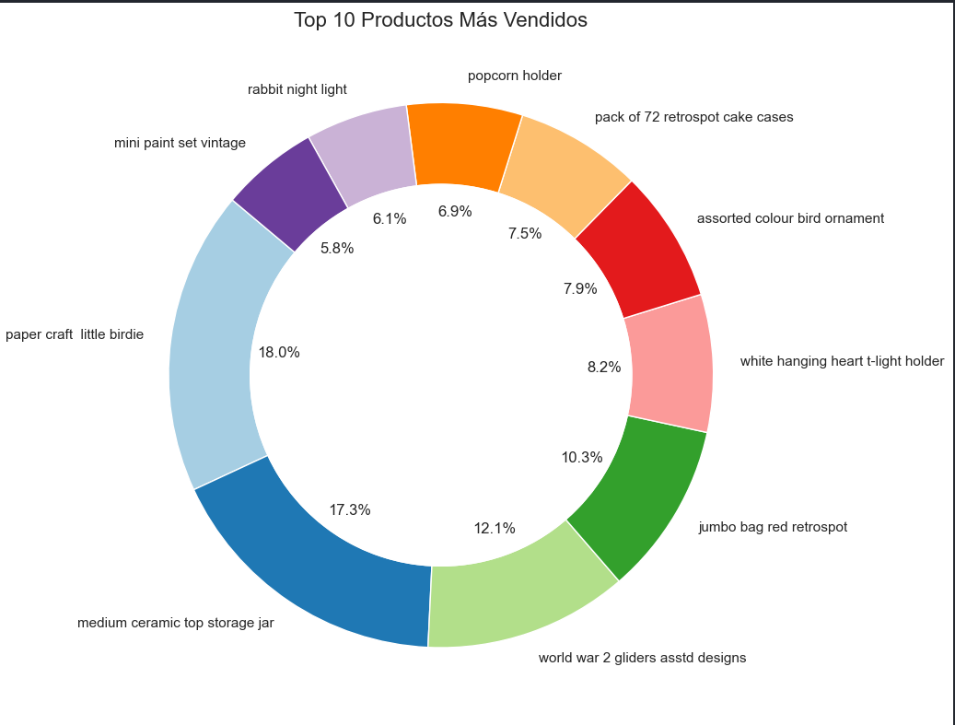
En esta gráfica podemos ver los productos más vendidos. Una solución para aumentar el porcentaje de venta de los productos menos populares podría ser vincularlos con aquellos que tienen mayores ventas o, en su defecto, eliminarlos para dar espacio a otros artículos que puedan generar una mayor rentabilidad.

Slide 12
Conclusiones
Basado en el análisis realizado, se destacan varios puntos clave. Los meses de septiembre, octubre y noviembre muestran un notable aumento en el número de facturaciones mensuales, indicando que son los períodos de mayor actividad y ventas para la empresa. Sin embargo, el mes de diciembre presenta una disminución significativa en las ventas, señalando una oportunidad para implementar estrategias que puedan mejorar el desempeño durante este mes crucial. Además, es relevante notar que el dataset solo incluye registros del mes de diciembre de 2019, lo cual limita la visión histórica completa de los patrones de ventas anuales. Estos hallazgos subrayan la importancia de ajustar las estrategias de marketing y ventas para capitalizar los períodos de alta demanda y mejorar el rendimiento en los meses de menor actividad.

Slide 13
Application del metodo rfm

Slide 14
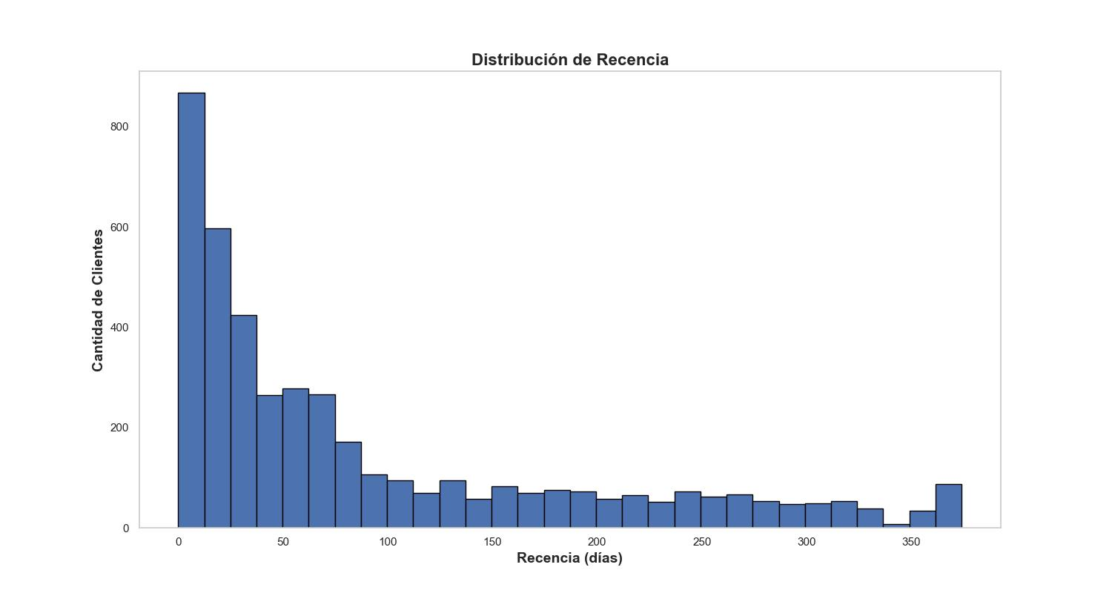
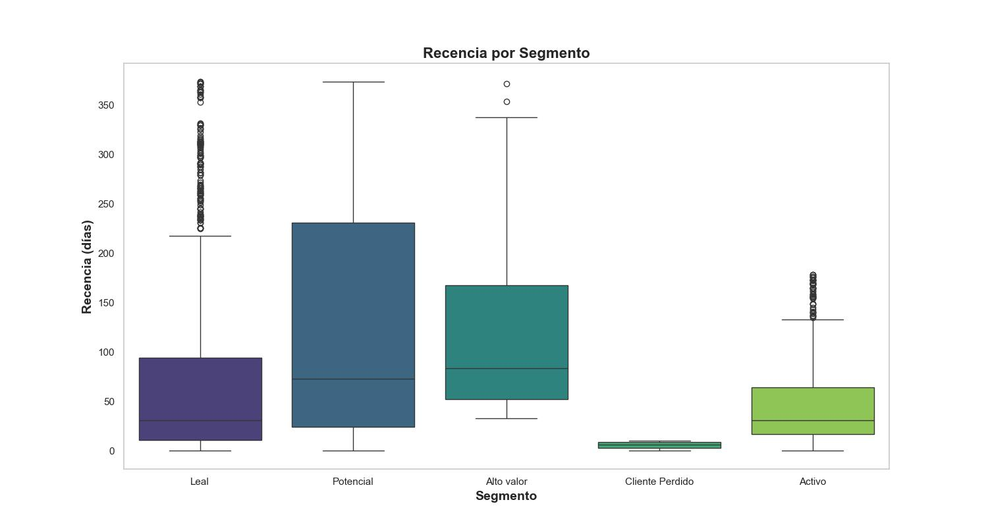
Se realizo un análisis para visualizar cuandos días suelen esperar los clientes hasta su sigiente compra. Como se observa la mayoria de los clientes suelen esperar ente 50 y 70 dias entre sus compras.
Lo que observamos en esta gráfica es la distribución de clientes por su antigüedad. La mayor concentración de clientes se encuentra en el rango de 0 a 6 meses, lo que sugiere que la empresa tiene una alta tasa de adquisición de nuevos clientes. A medida que aumenta la antigüedad, el número de clientes disminuye, lo que indica que la empresa tiene cierta rotación de clientes.
Se muestra una distribución típica de clientes por antigüedad, con una alta concentración de nuevos clientes y una disminución gradual a medida que aumenta la antigüedad. Esto sugiere que la empresa es efectiva en la adquisición de nuevos clientes, pero necesita mejorar sus estrategias de retención para mantener a los clientes a lo largo del tiempo.

Slide 15
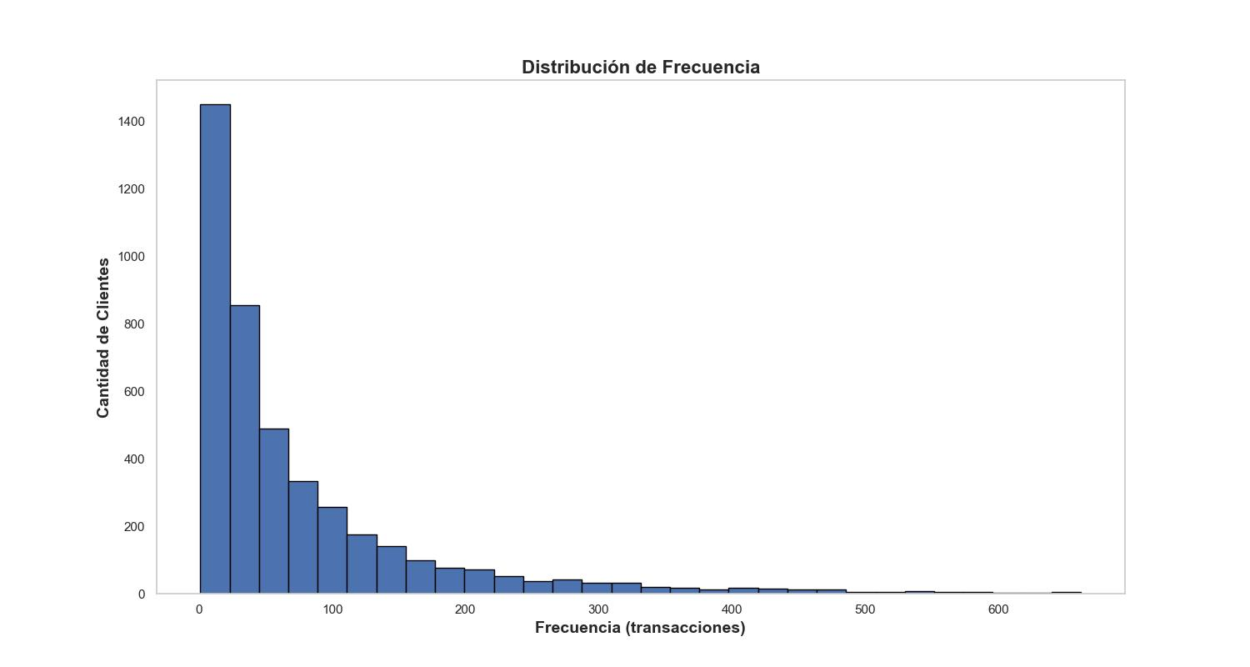
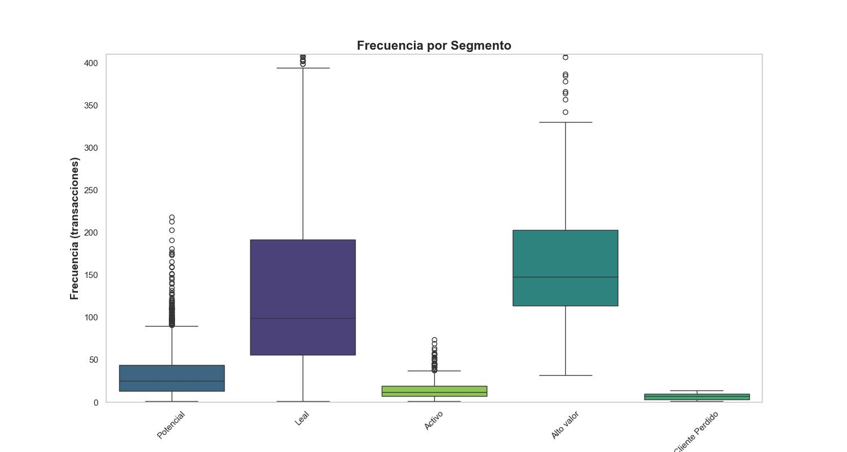
Podemos observar que existe mas cantidad de cuentes que realizan entre 1 y 50 compras, mientras que resulta menos comun que los clientes realicen mas de 100 compras dentro de la tienda. La alta concentración de clientes en el rango de 1 a 50 compras sugiere que la empresa tiene una base de clientes amplia y diversa, con muchos clientes que realizan compras ocasionales o de baja frecuencia.
La presencia de clientes que realizan más de 100 compras indica que la empresa tiene un segmento de clientes leales y comprometidos que generan un alto volumen de ventas. Sin embargo, el número relativamente bajo de clientes en este segmento sugiere que existe un potencial para aumentar la fidelidad y el gasto entre los clientes existentes.

Slide 16
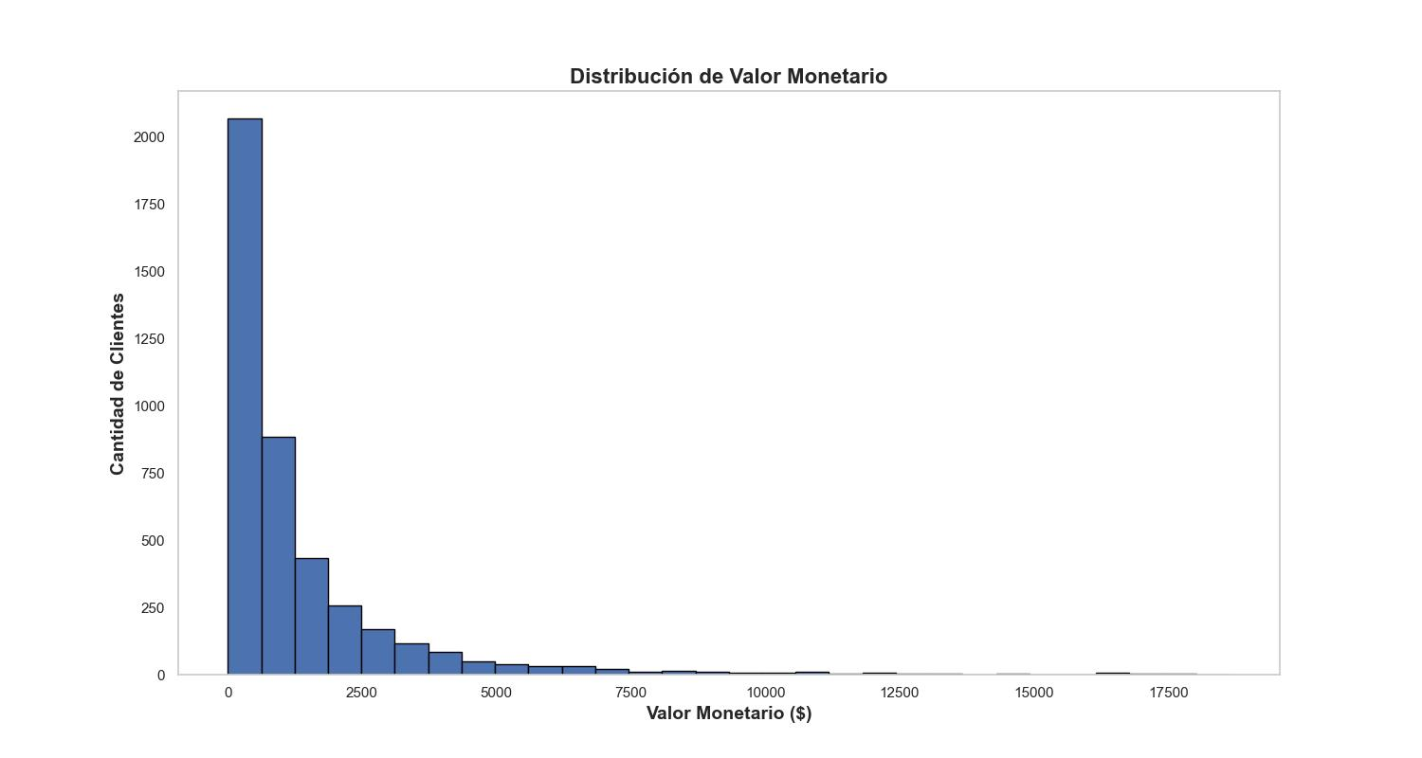
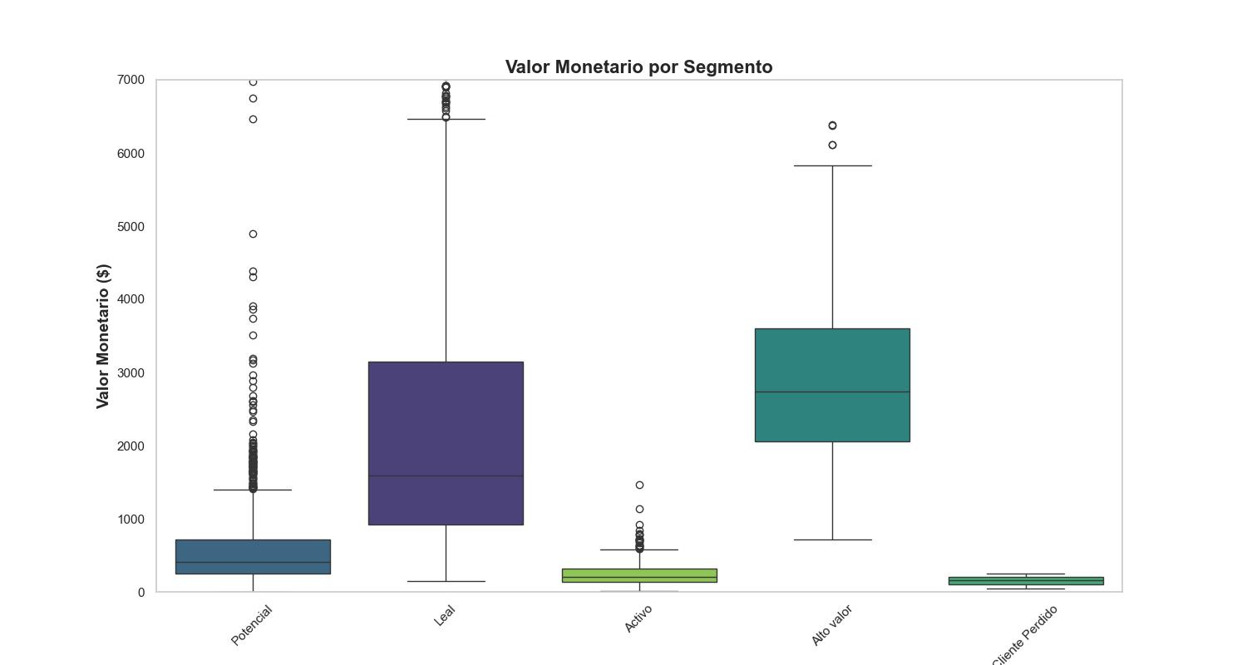
Se observa que la mayoría de los clientes se encuentran en el rango de $0 a $200, mientras que es menos común que los clientes gasten más de $1000.
La alta concentración de clientes en el rango de $0 a $200 sugiere que la empresa tiene una base de clientes amplia y diversa, con muchos clientes que realizan compras de bajo valor.
La presencia de clientes que gastan más de $1000 indica que la empresa tiene segmentos de clientes con mayor poder adquisitivo que realizan compras de alto valor. Sin embargo, el número relativamente bajo de clientes en este segmento sugiere que existe un potencial para aumentar las ventas entre estos clientes.

Slide 17
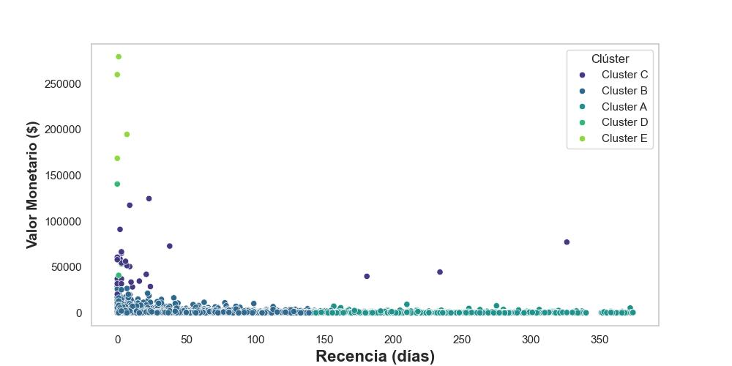
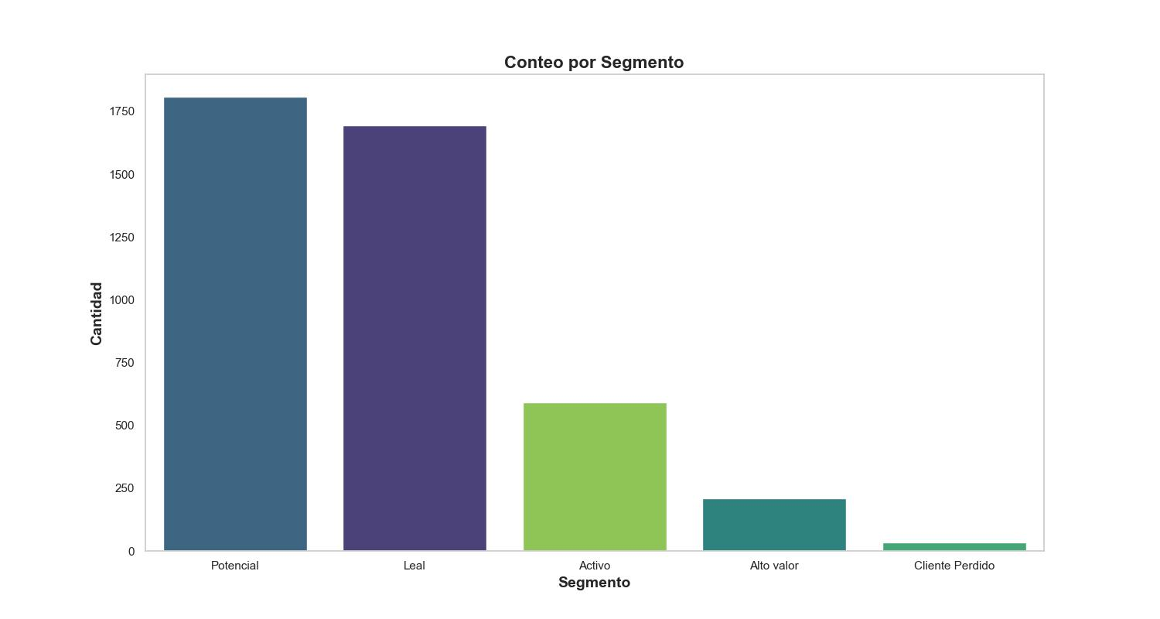
Se realizo una segmentacion de cliente con base en la frecuencia con la que compran en la tienda, el monto que suelen gastar en sus compras y el tiempo transcurrido desde su ultima combra. Se obtuvieron 5 segmentos que dividen a los clientes en:
- *Potencial*: Son clientes con actividad superior a la media, en los cuales podemos en formar algun programa especifico para incentivarlos a convertirlos en clientes leales o de alto valor.
- *Leal*: En este grupo encontraremos a los clientes aliosos para la empresa, ya que son propensos a realizar compras repetidas y recomendar nuestros productos o servicios a otros.
- *Activo*: Clientes que utilizan compran nuestros productos de manera regular, sin llegar a superar el promedio de compras o visitas. Este segmento representa la mayor oportunidad de crecimiento para la empresa. Se deben implementar estrategias para aumentar la satisfacción y la lealtad de estos clientes.
- *Alto valor*: Estos clientes generan la mayor parte de los ingresos para la empresa. Es importante enfocarse en este segmento para mantener su satisfacción y lealtad.
- *Cliente Churn*: Estos clientes ya no compran nuestros productos. Es de vital importancia enfocarse en este segmento y analizar las razones por las que estos clientes se han perdido y tomar medidas para evitar que otros clientes se pierdan en el futuro.

Slide 18
Modelo

Slide 19
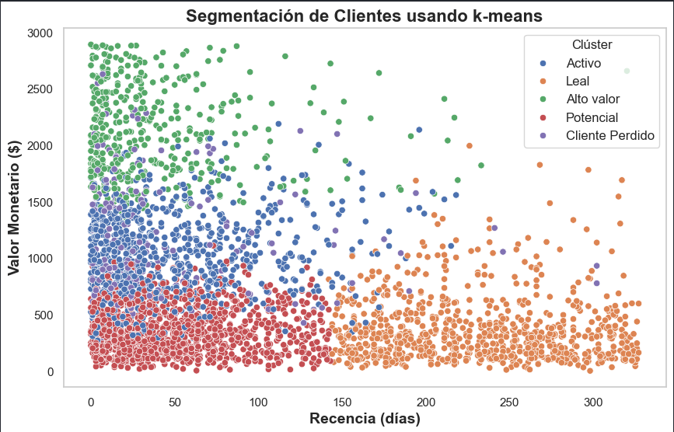
La gráfica muestra la segmentación de clientes utilizando el algoritmo K-means. El eje X representa el tiempo transcurrido desde la última compra del cliente y el eje Y el total de dinero que el cliente ha gastado en la empresa.
Los datos se dividen en cinco clústeres, cada uno de los cuales representa un tipo diferente de cliente:
- Clúster "Activo": Este clúster incluye a los clientes que han realizado compras recientemente y que han gastado una cantidad significativa de dinero. Estos son los clientes más valiosos para la empresa.
- Clúster "Leal": Este clúster incluye a los clientes que han realizado compras de manera constante a lo largo del tiempo, pero que no han gastado tanto dinero como los clientes del clúster "Activo". Estos clientes son valiosos para la empresa porque son leales y es probable que continúen comprando en el futuro.
- Clúster "Alto valor": Este clúster incluye a los clientes que han realizado una sola compra de gran valor. Estos clientes son potencialmente valiosos para la empresa, pero es necesario realizar un seguimiento para determinar si continuarán comprando en el futuro.
- Clúster "Potencial": Este clúster incluye a los clientes que han realizado compras recientemente y que han gastado una cantidad moderada de dinero. Estos clientes son potencialmente valiosos para la empresa, pero es necesario realizar un seguimiento para determinar si continuarán comprando en el futuro.
- Clúster "Cliente Perdido": Este clúster incluye a los clientes que no han realizado compras en un período de tiempo prolongado. Estos clientes ya no son valiosos para la empresa y es probable que no regresen.
Se observan las siguientes tendencias
- El número de clientes en el clúster "Activo" está aumentando con el tiempo. Esto sugiere que la empresa está atrayendo a nuevos clientes valiosos.
- El número de clientes en el clúster "Leal" está disminuyendo con el tiempo. Esto sugiere que la empresa está perdiendo clientes leales.
- El número de clientes en el clúster "Alto valor" está fluctuando con el tiempo. Esto sugiere que la empresa no está siendo consistente en la atracción de clientes de alto valor.
- El número de clientes en el clúster "Cliente Perdido" está disminuyendo con el tiempo. Esto sugiere que la empresa está haciendo un mejor trabajo para retener a sus clientes.

Slide 20
Insights
1. Distribución de las Ventas por Mes:
Se identifico que los meses con mayores ventas son septiembre, octubre y noviembre. En diciembre se identifico tambien una baja en las ventas la cual se sugiere coparar con datos de otros años para verificar si es una constante e identificar las posibles causas para generar una estrategia de solucion.
2. Análisis de la Frecuencia de Compra:
Se identifico que la mayoria de los clientes regresa a realizar una compra dentro de los 50 dias posteriores. Este numero podria intentar disminuirse con alguna estrategia de marketing determinada como promociones o similares.
3. Segmentación de Clientes:
Clasificar a los clientes en diferentes segmentos basados en su comportamiento de compra (por ejemplo, frecuentes, ocasionales, nuevos, etc.). Esto permitirá personalizar las estrategias de marketing para cada segmento.
4. Valor Promedio de las Compras:
El valor promedio de compra se establece entre los $200 y $1000; sin embargo, se detectaron un par de clientes con compras por encima de los $8,000. Seria importante tomarlos en cuenta para asegurarnos que continuen haciendo compras de alto valor.
5. Análisis de Productos más Rentables:
Nuestro dos productos mas vendidos son el papel craft little birdie y medium ceramic top storage jar. Por lo que nuestras estrategias de marketing podrian ir orientadas a este clase de productos para generar mayor rentabilidad.
6. Tasa de Retención de Clientes:
Con base en el periodo de tiempo con el que contamos no fue posible determiner la retencion de clientes, pues solo contamos con datos de 2020. Seria prudente comparar estos datos con mas años para obtener informacion mas precisa al respecto.
7. Comportamiento de Compra por Región:
La region que sin duda destaca por las ganancias generadas a la empresa es Reino Unido, sugerimos destinar mas estrategias a este mercado.
8. Integridad de los datos:
Se detecto una mezcla en los datos de facturas relativa al ingreso de dinero por compras de clientes y facturas relacionadas con pagos de servicios de la empresa, como plataformas de Amazos y envios postales.

Slide 21
Conclusiones
1. Análisis de Ventas por Meses y Años:
Se observa una concentración de ventas significativa en los meses de septiembre, octubre y noviembre, indicando que son los mejores meses en términos de facturación.
Diciembre muestra una disminución en las ventas, sugiriendo oportunidades para mejorar las estrategias de ventas durante las festividades.
2. Segmentación de Clientes:
La segmentación de clientes de la empresa, realizada con el algoritmo K-means, ha revelado cuatro tipos de clientes: Activos, Leales, Alto Valor, Potencial y Perdidos. La información obtenida permite desarrollar estrategias personalizadas para cada segmento, enfocándose en la retención, el aumento del gasto y la conversión de clientes potenciales. Es importante recordar que la segmentación es un proceso continuo y que se deben utilizar herramientas y métodos adicionales para obtener una visión completa de la base de clientes. Invertir en la recopilación de datos, análisis y profesionales especializados permitirá a la empresa aprovechar al máximo la segmentación de clientes para mejorar sus resultados comerciales.
3. Distribución del Tiempo de Vida del Cliente:
La mayoría de los clientes presentan una frecuencia de compra entre 0 y 50 días, sugiriendo tanto clientes nuevos como potencialmente inactivos que podrían reactivarse.
4. Valor Promedio por Compra:
La mayoría de las transacciones se encuentran por debajo de los $1,000, con un número significativo de clientes en el rango de $200 a $1,000.
Existe un segmento minoritario pero importante de clientes que realizan compras de alto valor ($1,000+), representando una oportunidad para aumentar las ventas entre estos clientes.
Se detectaron un par de clientes que realizaron compras de muy alto valor y cantidades de productos especificos, se sugiere analizar la posibilidad de crear estrategias de marketing dirigidas a clientes mayoristas.
5. Evolución del Valor Promedio por Compra:
Se observa una distribución variada del valor promedio por compra, con la mayoría por debajo de $1,000. Estrategias para aumentar el gasto promedio podrían centrarse en personalizar ofertas según el historial de compras.
6. Segmentación de Clientes por Valor y Frecuencia:
Se identificaron segmentos como Potencial, Leal, Activo, Alto Valor y Churn, cada uno con necesidades y estrategias específicas para aumentar la satisfacción y lealtad del cliente.

Slide 22
RECOMENDACIONES
- **Implementar programas de fidelización para clientes**: Los programas de fidelización pueden ayudar a mantener a los clientes comprometidos y reducir la rotación. Estos programas pueden ofrecer beneficios como descuentos, puntos, acceso anticipado a nuevos productos o servicios, y eventos exclusivos.
- **Mejorar el servicio al cliente**: Un buen servicio al cliente puede ayudar a aumentar la satisfacción del cliente y reducir la probabilidad de que se vayan. La empresa debe asegurarse de que sus canales de servicio al cliente sean accesibles y fáciles de usar, y que sus empleados estén capacitados para brindar un servicio de alta calidad.
- **Analizar las razones por las que los clientes se van**: Es importante comprender por qué los clientes se van para poder abordar las causas subyacentes. La empresa puede realizar encuestas de salida o entrevistas a los clientes perdidos para obtener información sobre sus razones para irse.
- **Analizar los factores que impulsan la fidelización**: La empresa debería investigar los factores que impulsan la fidelización de los clientes que realizan más de 100 compras. Esto podría ayudar a identificar estrategias para aumentar la fidelidad entre otros segmentos de clientes.
- **Personalizar las comunicaciones de marketing**: La empresa podría personalizar sus comunicaciones de marketing en función del historial de compras de cada cliente. Esto podría ayudar a aumentar la relevancia de los mensajes de marketing y fomentar la conversión.
- **Analizar los factores que influyen en el gasto**: La empresa debería investigar los factores que influyen en el gasto de los clientes en diferentes rangos de precios. Esto podría incluir factores demográficos, psicográficos, comportamentales y relacionados con los productos y servicios de la empresa.
- **Implementar estrategias para aumentar el gasto promedio**: La empresa podría implementar estrategias para aumentar el gasto promedio de los clientes en el rango de $0 a $200. Esto podría incluir ofrecer descuentos por volumen, promociones especiales, programas de fidelización o mejorar la experiencia de compra en la tienda.
- **Atraer y fidelizar a los clientes de alto valor**: La empresa podría implementar estrategias de marketing personalizadas para atraer y fidelizar a los clientes que gastan más de $1000. Esto podría incluir ofrecer productos y servicios exclusivos, brindar un servicio al cliente excepcional o invitar a eventos especiales.
- **Mejora en Estrategias de Marketing**: Centrarse en los meses con menor rendimiento, como diciembre, con campañas promocionales adecuadas para mejorar las ventas estacionales.
- **Reactivación de Clientes Inactivos**: Utilizar estrategias de reactivación como recordatorios y ofertas especiales para atraer de nuevo a clientes ocasionales y reducir la tasa de abandono.
- **Integridad de los datos**: Implementar un proceso para separar los datos de facturas en dos categorías Facturas de compras de clientes que deben incluir solo los ingresos generados por las compras realizadas por los clientes y Facturas de pagos de servicios donde se incluyan sola los pagos realizados por la empresa por servicios como plataformas de Amazon, envíos postales o cualquier otro servicio similar.

